Slide 1
Junge Talente Jung und begabt
Gute Fahrt 3 Kapitel 5 Station 1 – Buch Seite 80

Slide 2
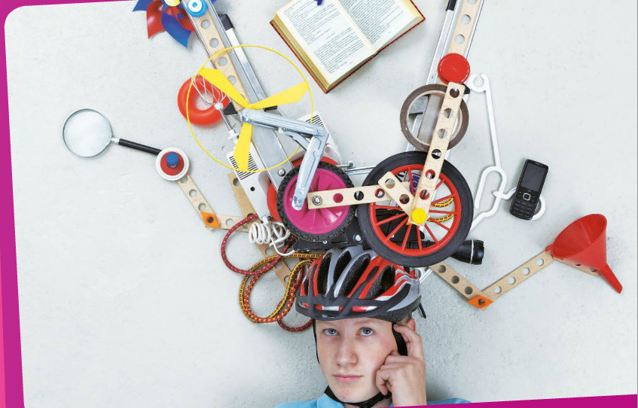
Kreativ seit eh und je
etwas erfinden
die Erfindung
kreativ sein
ein Talent besitzen
aus/denken
...

Slide 3
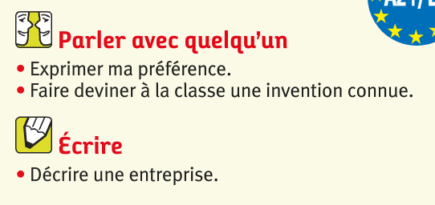
Je vais apprendre à…

Slide 4
Jung und begabt
Ein Mädchen steht auf der Bühne.
Sie nimmt wahrscheinlich an einem Wettbewerb teil.
Sie steht vor dem Publikum und auch vor einer Jury.

Slide 5
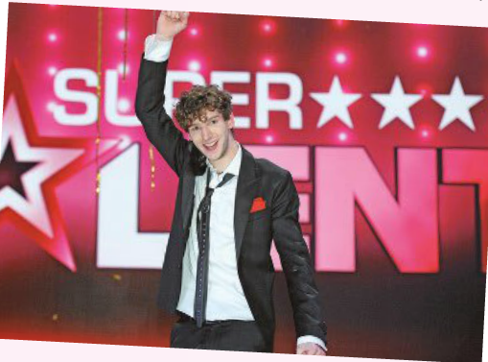
Jung und begabt
Ein junger Mann begrüßt vielleicht das Publikum.
Er ist elegant gekleidet.
Er hat bestimmt Lampenfieber.
Er ist vielleicht Tänzer / Sänger / Musiker / Schauspieler.
Das Foto lässt an eine bekannte Sendung in Frankreich denken : « La France a un incroyable talent ».

Slide 6
HYPOTHESEN Objectif: exprimer une certitude
VIELLEICHT < WAHRSCHEINLICH < BESTIMMT < SICHER
On utilise des adverbes pour exprimer une hypothèse. Ces adverbes marquent différents degrés de certitude:
peut-être < probablement, sans doute < certainement < sûrement

Slide 7
Jung und begabt – Gruppe 1
Wo? Wann? Wer kann mitmachen? Unter welcher Bedingung? (ÜH Seite 50)

Slide 8
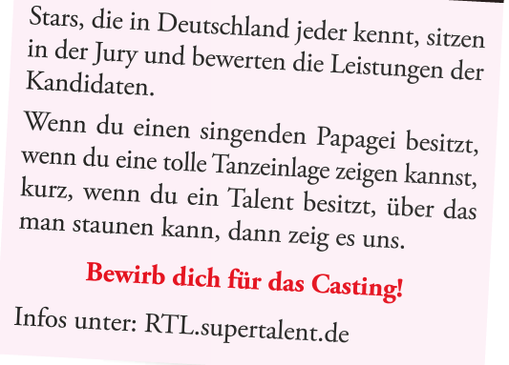
Jung und begabt – Gruppe 2
Wo? Wann? Wer kann mitmachen? Unter welcher Bedingung? (ÜH Seite 50)

Slide 9
Jung und Begabt (ÜH Seite 50)
 | Poetry-Slam (Gruppe 1) | Das Supertalent (Gruppe 2)
Wo? Wann?
Wer kann mitmachen?
Unter welcher Bedingung?
in Wien, jeden Monat
In Deutschland
Alle, die gerne Texte schreiben und sie mit anderen teilen möchten
Alle, die ein besonderes Talent besitzen
selbst geschriebene Texte präsentieren
noch nie vorgetragen
nicht länger als 5 Minuten
die Mitbewerber respektieren
Sie müssen sich beim Casting bewerben.

Slide 10
Wei welchem Wettbewerb würdest du gerne mitmachen? Warum?
…. finde ich besser / interessanter, weil...
Es würde mir nämlich Spaß machen, ... zu ...
Es würde mir gefallen, ... zu ...
Ich finde es total doof, ... zu ..., weil...

Slide 11
Argumente
 | DAFÜR | DAGEGEN
Poetry-Slam
Das Supertalent
gern schreiben
engagiert sein
kreativ sein
den Kontakt mit dem Publikum mögen
interessant / modern
sich für Poesie interessieren
keine Texte schreiben
keine Fantasie haben
nicht im Fernsehen
uninteressant
zu schwierig
sich nicht gerne zur Schau stellen
sich schämen, vor einer Jury zu tanzen / singen...
keine Casting-Shows mögen
vor einer Jury auftreten
verschiedene Talente
im Fernsehen

Slide 12
Wei welchem Wettbewerb würdest du gerne mitmachen? Warum?
…. finde ich besser / interessanter, weil...
Es würde mir nämlich Spaß machen, ... zu ...
Es würde mir gefallen, ... zu ...
Ich finde es total doof, ... zu ..., weil...

Slide 13
Und du? (ÜH Seite 50 c.)
Du hast dich für einen Wettbewerb entschieden. Schreib jetzt einen kurzen Text, um dich das Casting zu bewerben.

